Slide 1
分数の乗法・除法～計算法則
本時の目標
正の数・負の数の分数の乗法と除法の計算のしかたを理解し、分数の乗法と除法の計算ができるようにする。

Slide 2
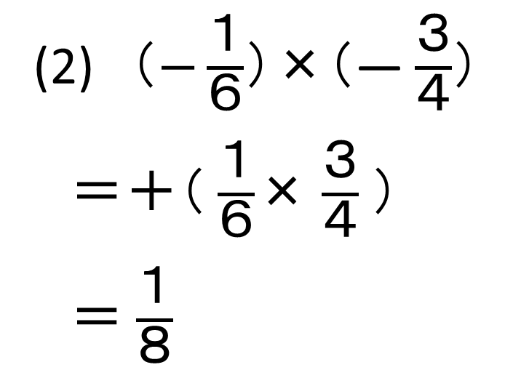
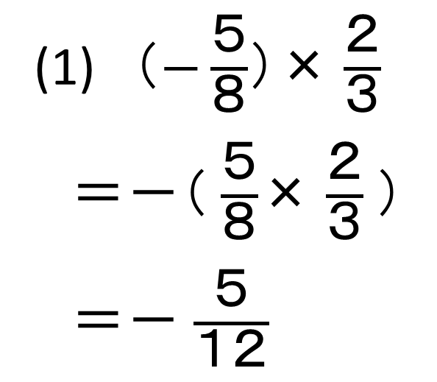
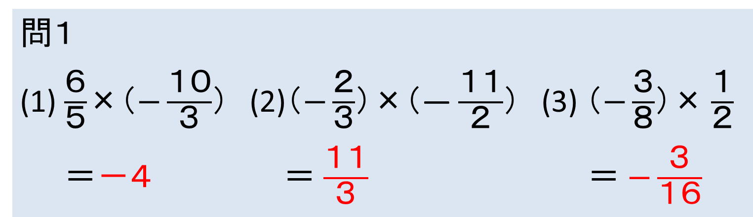
分数の乗法
（$−\frac{５}{８}$）× $\frac{２}{３}$
＝－（ $\frac{５}{８}$× $\frac{２}{３}$）
＝－ $\frac{５}{１２}$
(2) （$−\frac{１}{６}$）×（― $\frac{３}{４}$）
＝＋（ $\frac{１}{６}$× $\frac{３}{４}$）
＝ $\frac{１}{８}$
問１
(1) $\frac{６}{５}$×（$−\frac{１０}{３}$） (2)（$−\frac{２}{３}$）×（― $\frac{１１}{２}$） (3) （$−\frac{３}{８}$）× $\frac{１}{２}$
＝－４ ＝ $\frac{１１}{３}$ ＝ $−\frac{３}{１６}$

Slide 3

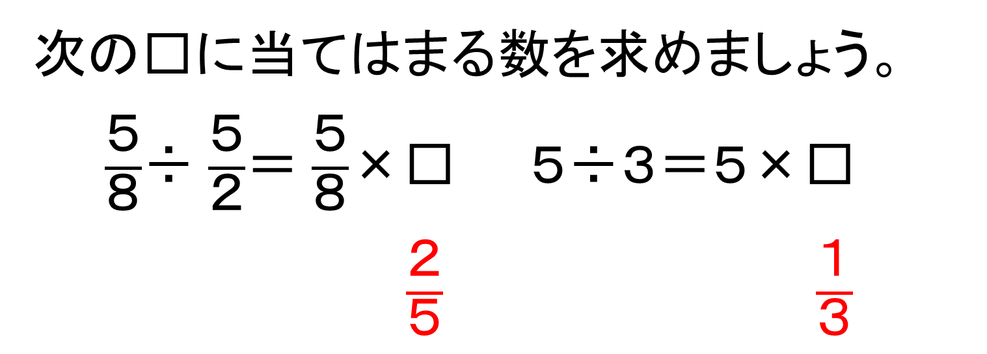
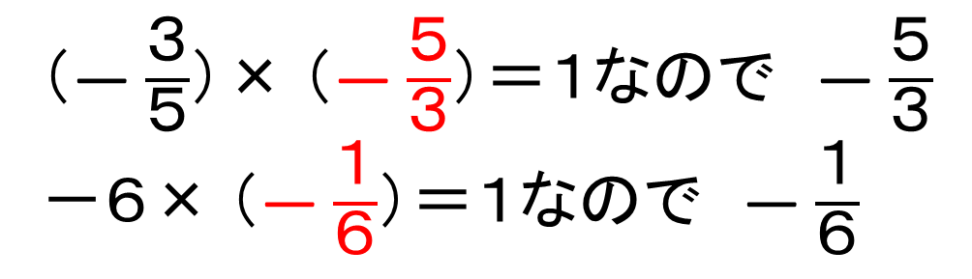
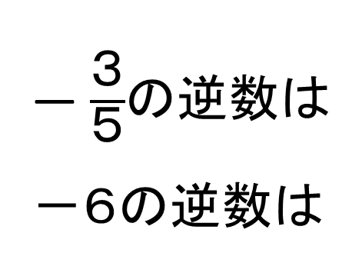
小学校の復習
次の□に当てはまる数を求めましょう。
$\frac{５}{８}$÷ $\frac{５}{２}$＝ $\frac{５}{８}$×□ ５÷３＝５×□
$\frac{２}{５}$ $\frac{１}{３}$
$$\frac{５}{２}$$
１
１
×
＝
３
×
＝
２つの数の積が１になるとき、一方の数を、
他方の数の逆数という。
― $\frac{３}{５}$の逆数は
－６の逆数は
（― $\frac{３}{５}$）× （― $\frac{５}{３}$）＝１なので ― $\frac{５}{３}$
－６× （― $\frac{１}{６}$）＝１なので ― $\frac{１}{６}$

Slide 4
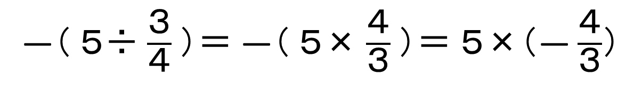
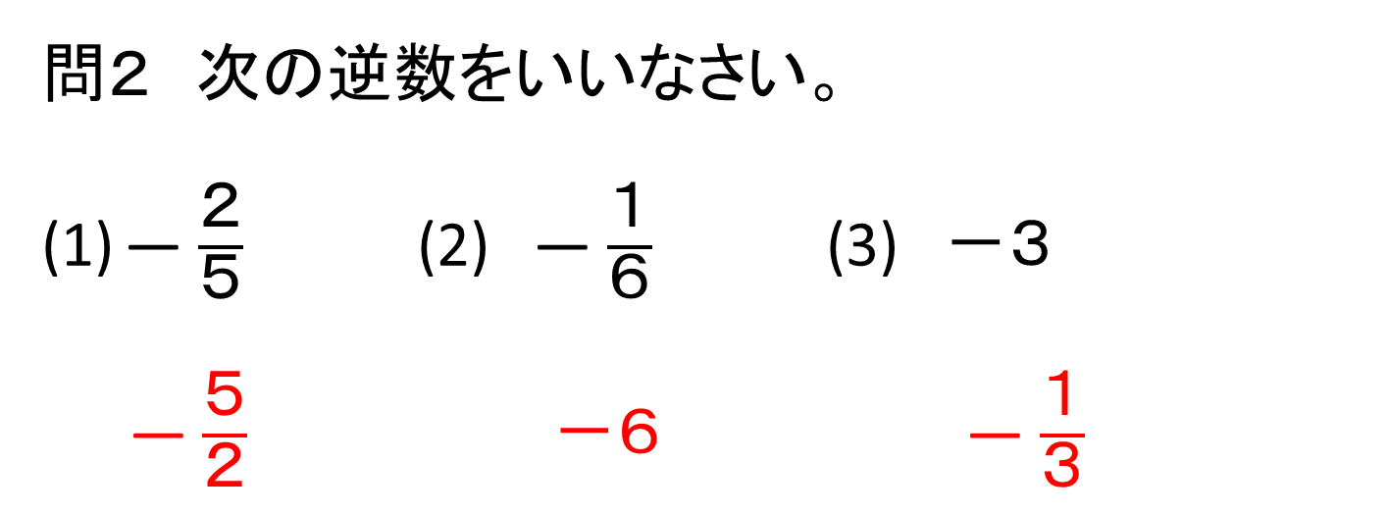
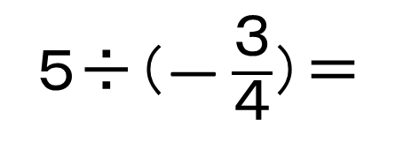
逆 数
２つの数の積が１になるとき、一方の数を、
他方の数の逆数という。
問２ 次の逆数をいいなさい。
― $\frac{２}{５}$ (2) ― $\frac{１}{６}$ (3) －３
― $\frac{５}{２}$ －６ ― $\frac{１}{３}$
５÷（― $\frac{３}{４}$）＝
―（ ５÷ $\frac{３}{４}$）＝ ―（ ５× $\frac{４}{３}$）＝ ５×（― $\frac{４}{３}$）
除法
乗法

Slide 5
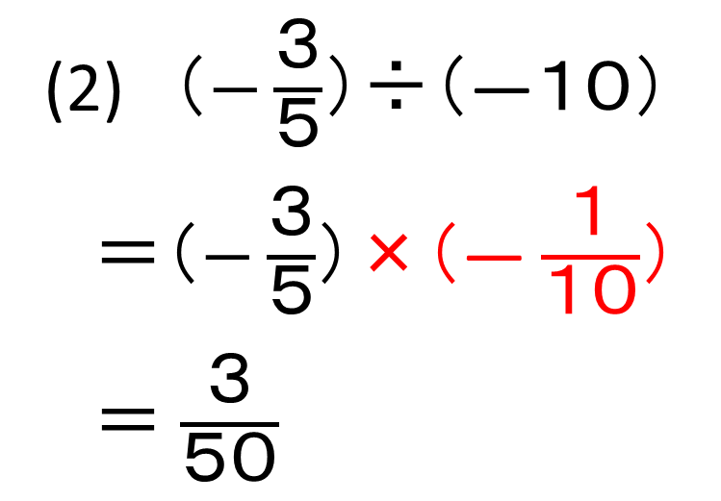
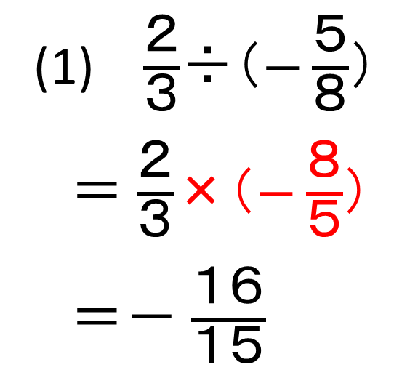
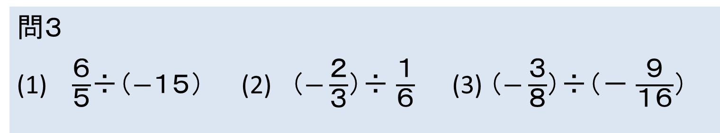
正の数・負の数の除法
正の数・負の数でわるには、その数の逆数をかけて、除法（÷）を乗法（×）になおす。
$\frac{２}{３}$÷（$−\frac{５}{８}$）
＝ $\frac{２}{３}$×（$−\frac{８}{５}$）
＝－ $\frac{１６}{１５}$
(2) （$−\frac{３}{５}$）÷（―１０）
＝（$−\frac{３}{５}$）×（― $\frac{１}{１０}$）
＝ $\frac{３}{５０}$
問３
(1) $\frac{６}{５}$÷（$−$１５） (2) （$−\frac{２}{３}$）÷ $\frac{１}{６}$ (3) （$−\frac{３}{８}$）÷（－ $\frac{９}{１６}$）

Slide 6
乗法の計算法則
（－４）×３×（－２５）
＝３× （－４）×（－２５）
＝３× ｛（－４）×（－２５）｝
＝３×１００
＝３００

Slide 7
乗法の計算法則
（－４）×３×（－２５）
＝３× （－４）×（－２５）
＝３× ｛（－４）×（－２５）｝
＝３×１００
＝３００
ａ×ｂ＝ｂ×ａ
乗法の交換法則
a×(b×c)＝ (a×b)×c
乗法の結合法則
問5
(1) ２５×１１×（－４） (2) （－２）×１２×（－１５）

Slide 8
加法の計算法則
（＋６）＋（－４）＝
（－４）＋（＋６）＝
＋２
＋２
ａ＋ｂ＝ｂ＋ａ
加法の交換法則
（＋６）＋｛（－４）＋（－３）｝
＝（＋６）＋（－７）
＝－１
｛（＋６）＋（－４）｝＋（－３）
＝（＋２）＋（－３）
＝－１
a+(b+c)＝ (a+b)+c
加法の結合法則

